Slide 1
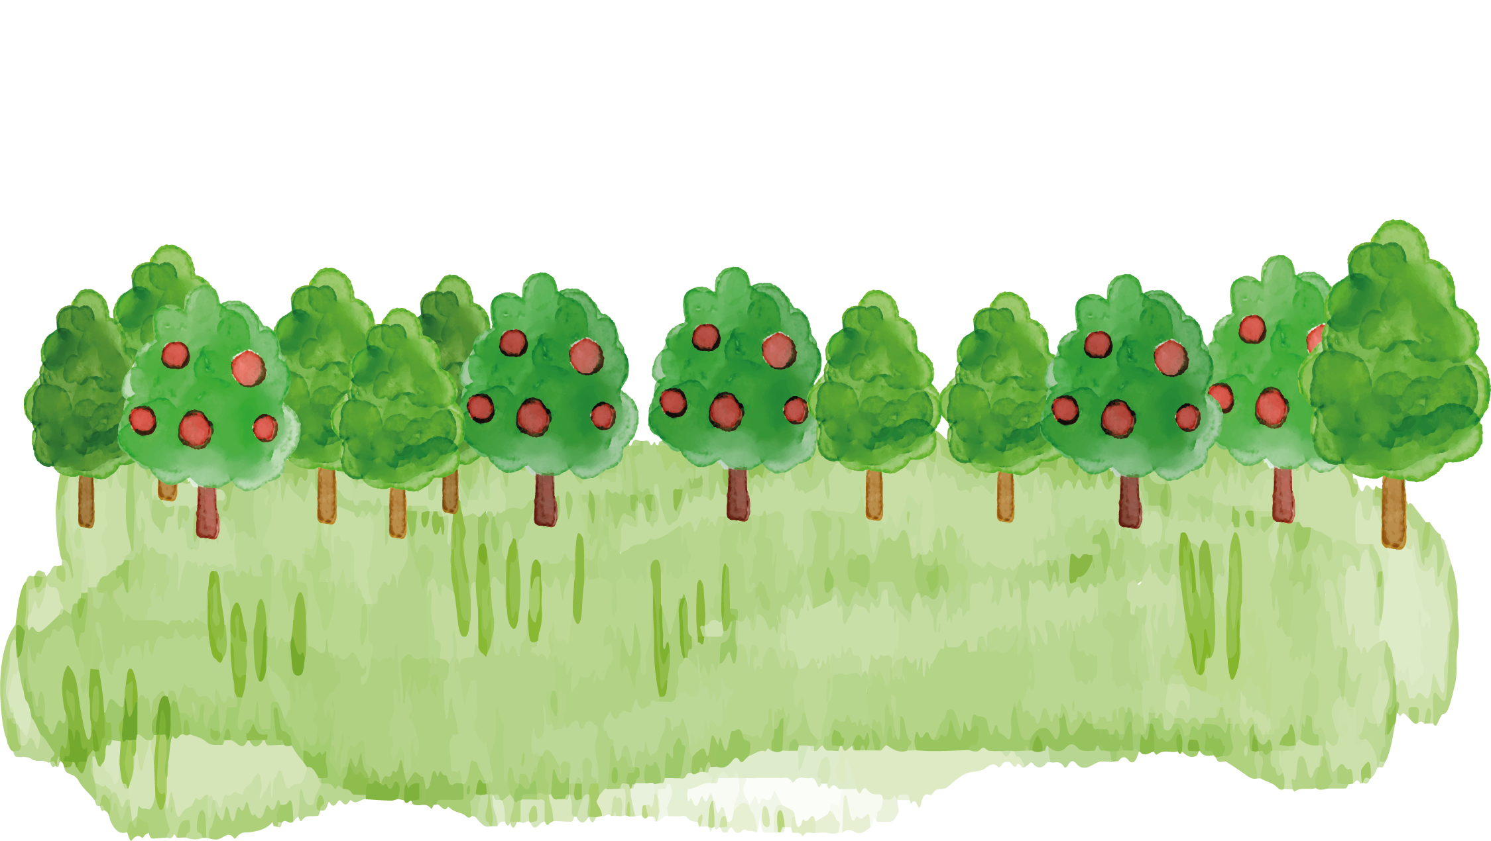



Slide 2


Slide 3





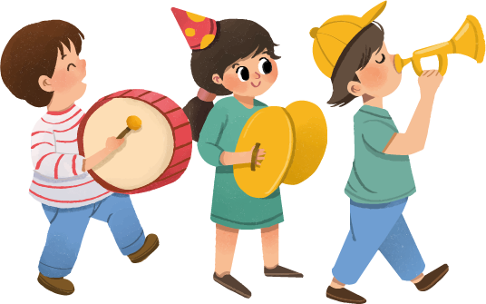
Buổi sáng em thường làm những việc gì sau khi thức dậy?
Em biết tự giác sắp xếp và làm các hoạt động hằng ngày của mình chưa?

Slide 4



Slide 5











Sau khi ăn
Trước khi ăn
Phải rửa tay
Phải rửa miệng

Slide 6
Chúng ta luôn thực hiện những việc cần phải làm đúng lúc.

Slide 7
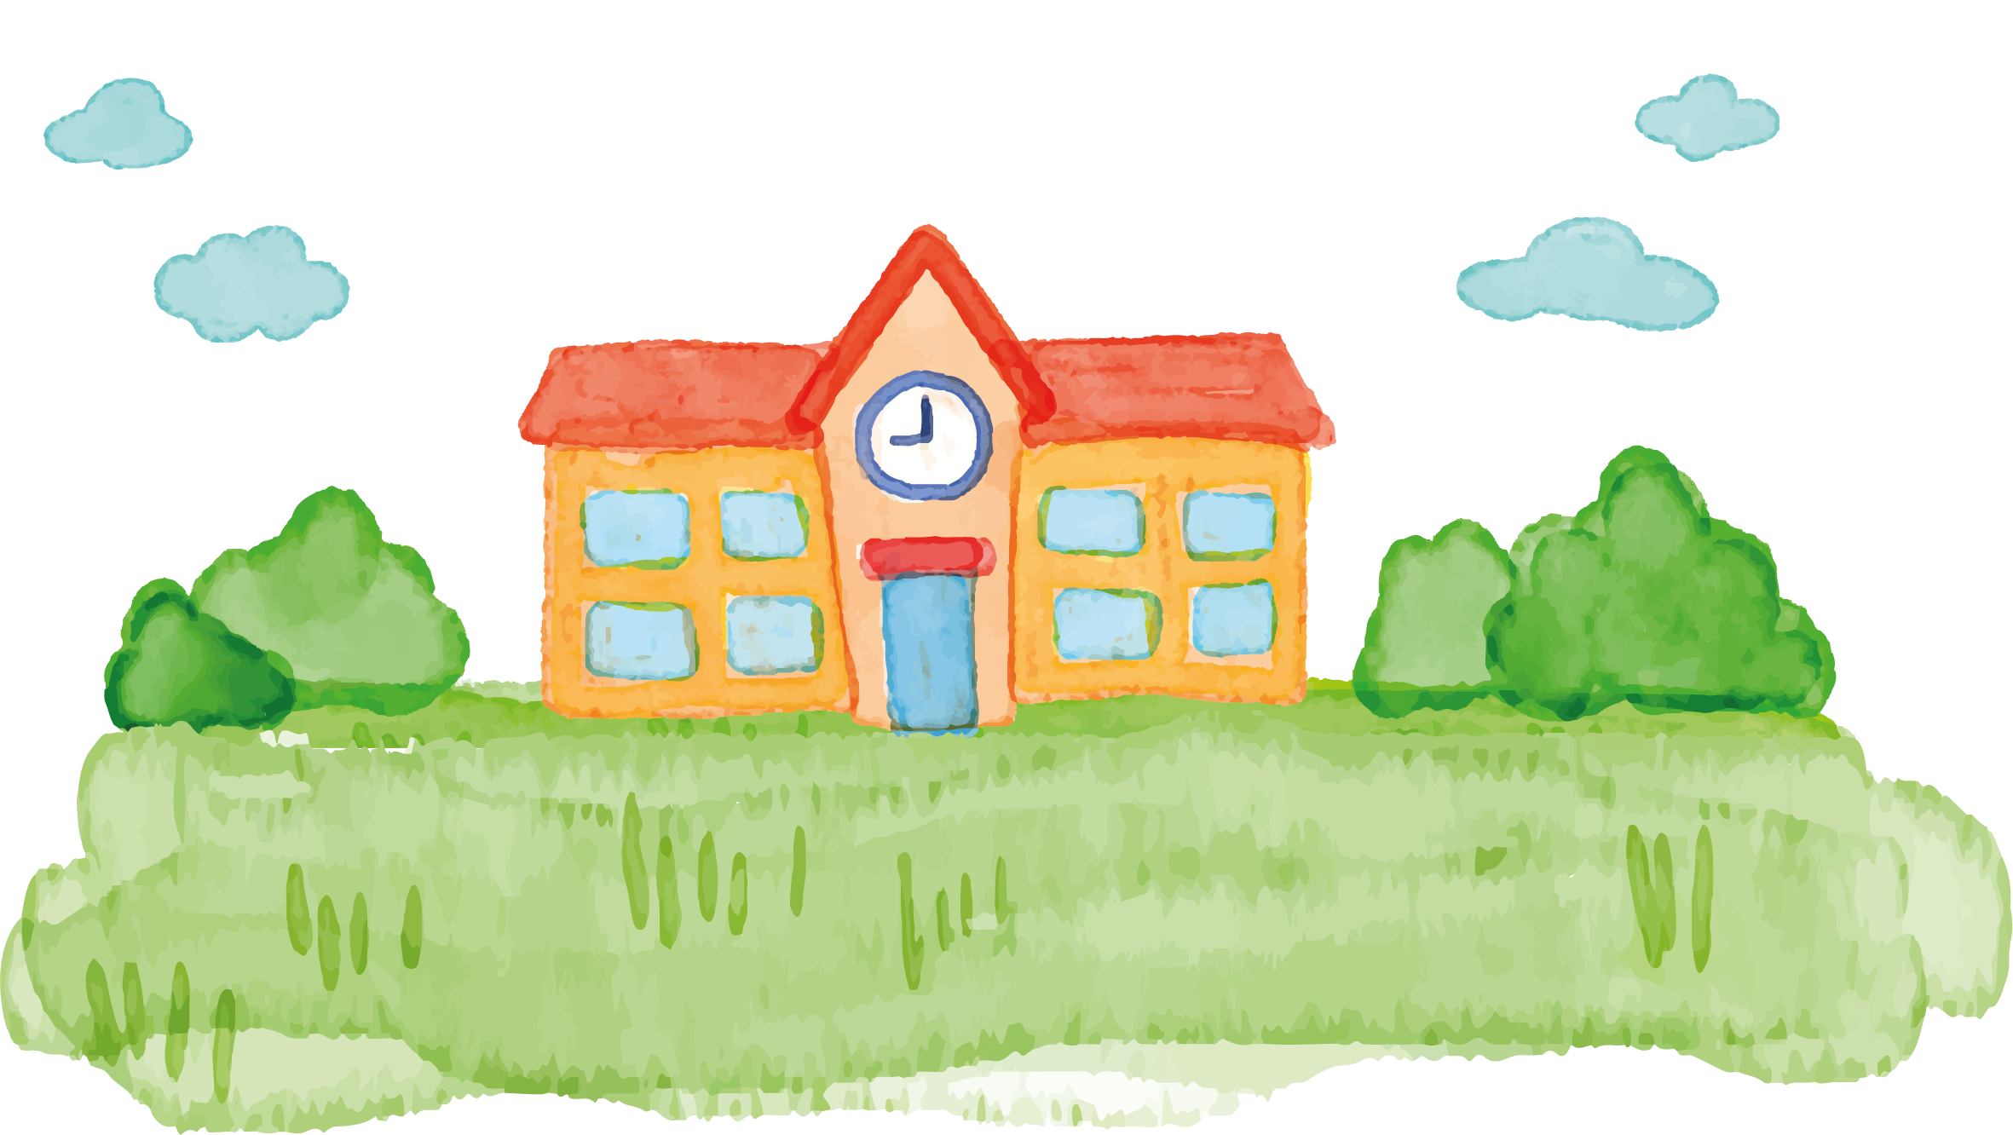



Slide 8


Slide 9




HĐ1: Tự lập kế hoạch công việc hằng ngày của mình (thời gian biểu).

Slide 10




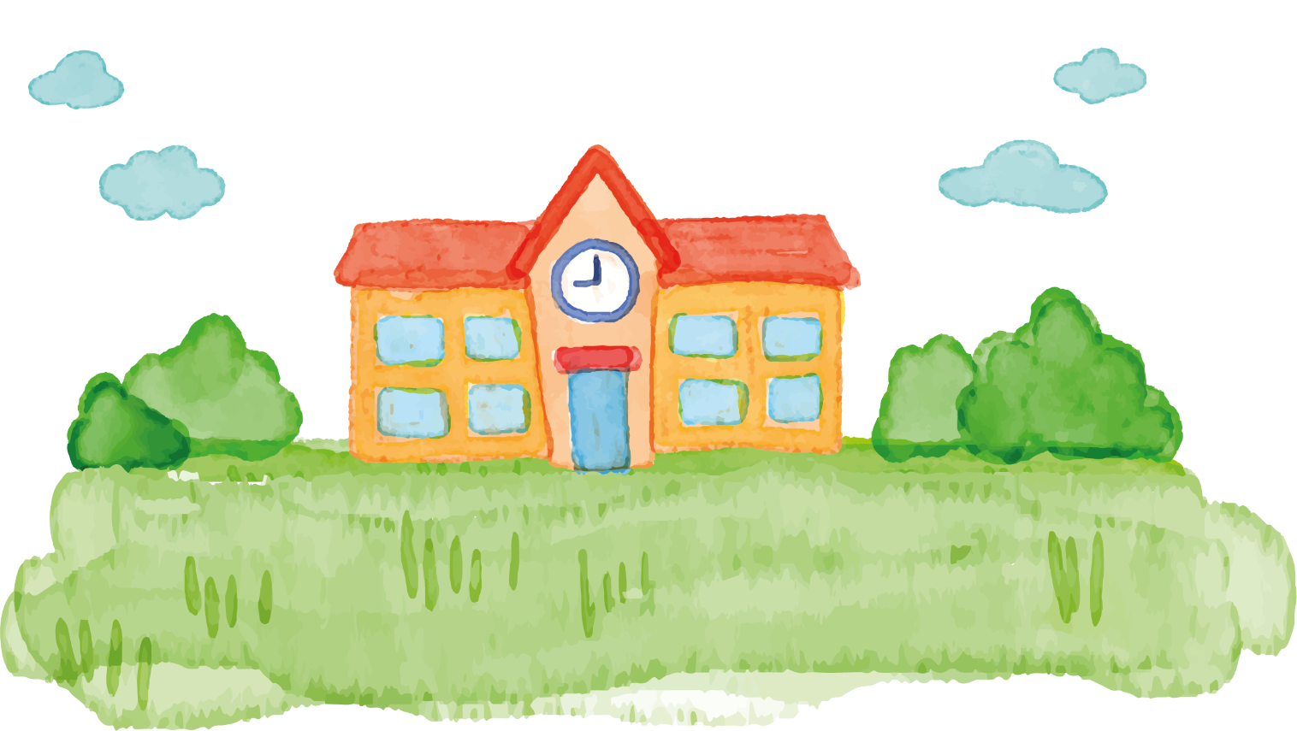

Nội dung chính của bài thơ là gì?
Nội dung chính của bài thơ là gì?
Liệt kê 4 - 5 việc thường làm hằng ngày từ lúc đi học về cho đến khi đi ngủ
Bài thơ thể hiện tình cảm yêu quý ngôi trường của bạn nhỏ.
Bài thơ thể hiện tình cảm yêu quý ngôi trường của bạn nhỏ.

Slide 11
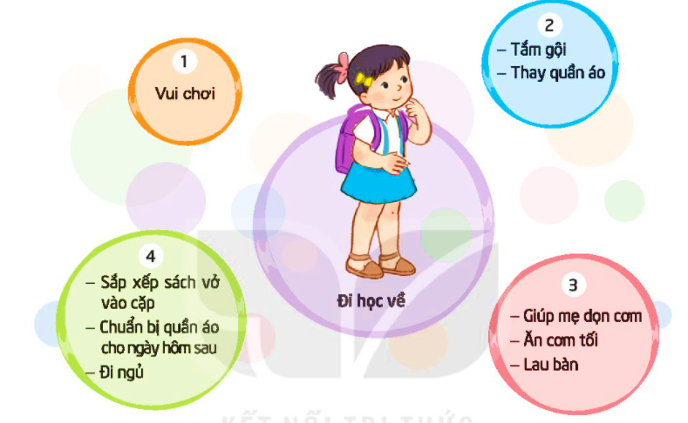


Slide 12
Nội dung chính của bài thơ là gì?
Nội dung chính của bài thơ là gì?
Đánh số 1, 2, 3, 4, 5 hoặc nối mũi tên để sắp xếp các việc theo thứ tự thời gian
Bài thơ thể hiện tình cảm yêu quý ngôi trường của bạn nhỏ.
Bài thơ thể hiện tình cảm yêu quý ngôi trường của bạn nhỏ.

Slide 14


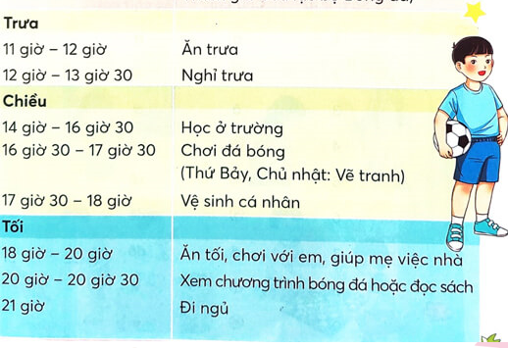

Vẽ lại và trang trí bản kế hoạch, ghi:
THỜI GIAN BIỂU CỦA EM

Slide 15




Kết luận
Khi đã biết mình phải làm việc gì hằng ngày, em sẽ chủ động làm mà không cần ai nhắc.

Slide 16




Slide 17
HĐ2: Thảo luận về ngày cuối tuần của em

Slide 18


Thảo luận nhóm về những ngày cuối tuần của mình.
Những việc gì em thường xuyên tự làm không cần ai nhắc?
Những việc nào em làm cùng bố mẹ, gia đình, hàng xóm?

Slide 19


Slide 20
Ngày cuối tuần thường có nhiều thời gian hơn nên công việc cũng nhiều và phong phú hơn.

Slide 21







Trò chơi: Ai nhanh, ai đúng
Sắp xếp các hình sau đây theo trình tự buổi sáng khi em thức dậy

Slide 22
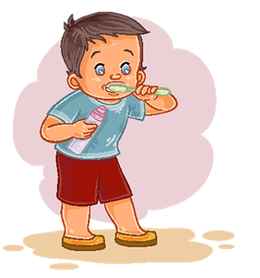
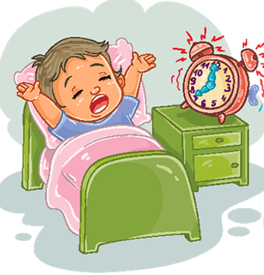
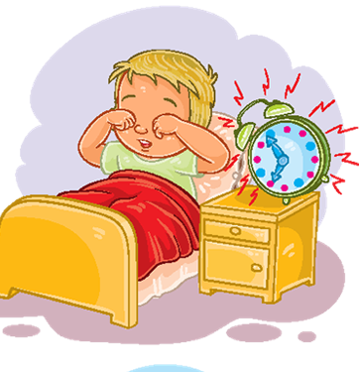
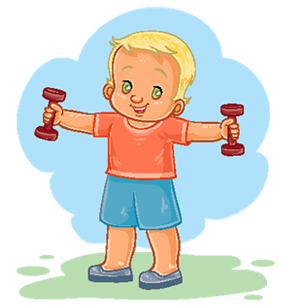

Slide 23


Slide 24



Về nhà
Thảo luận cùng bố mẹ về “Thời gian biểu” mình đã lập và thực hiện.

Slide 25

Hôm nay em học bài gì?
Em có ý kiến gì về bài học không?

Slide 26


